Slide 1
Vyučovanie informatiky nevidiacich Súťaž Informatický bobor (iBobor)
Doc. RNDr. Ľudmila Jašková, PhD.
Fakulta matematiky, fyziky a informatiky Univerzity Komenského, Bratislava
Mgr. Mária Karasová
Spojená škola internátna pre žiakov so zrakovým postihnutím, Bratislava

Slide 2
Čo sa dozviete?
Niečo o nás
Informatika na Slovensku
Učebné materiály pre nevidiacich
Programovacie prostredia pre nevidiacich
Súťaž iBobor pre nevidiacich

Slide 3
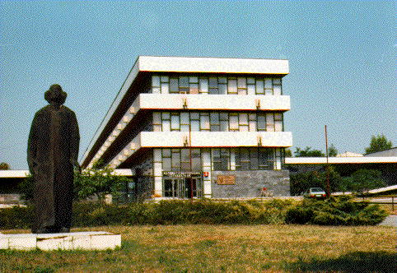
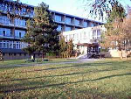
Niečo o nás
Fakulta matematiky, fyziky a informatiky Univerzity Komenského
Oddelenie didaktiky informatiky
Príprava budúcich učiteľov informatiky
Spojená škola internátna pre žiakov so zrakovým postihnutím
Učiteľka informatiky
Nevidiaci,
Slabozrakí a intaktní žiaci
Spolupráca od roku 2011

Slide 4
Nový školský zákon - 2008
Tematické okruhy
Informácie okolo nás
Komunikácia prostredníctvom IKT
Postupy, riešenie problémov, algoritmické myslenie
Princípy fungovania IKT
Informačná spoločnosť
Obsahový a výkonový štandard po stupňoch

Slide 5
Inovovaný ŠVP - 2015
Zmena počtu hodín
Zmena názvov tematických okruhov
Reprezentácie a nástroje
Komunikácia a spolupráca
Algoritmické riešenie problémov
Softvér a hardvér
Informačná spoločnosť
Obsahový a výkonový štandard po 2 rokoch
Štátny pedagogický ústav

Slide 6
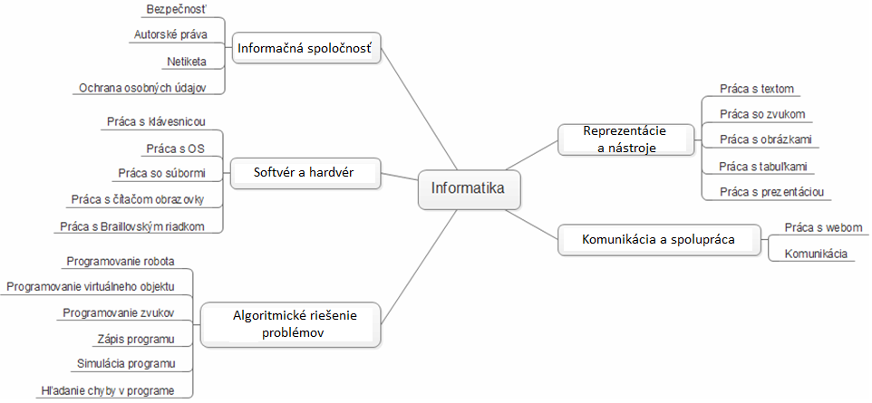
Nevidiaci - obsahová náplň

Slide 7
Učebné materiály
 | 2016 | 2017 | 2018
Práca s textom | Návrh Vývoj | Overovanie Prepracovanie
Práca so zvukom | Návrh Vývoj | Overovanie Prepracovanie
Algoritmy a programovanie | Návrh | Vývoj | Overovanie Prepracovanie
Práca s matema- tickým textom | Návrh | Vývoj | Overovanie Prepracovanie
Práca s internetom |  | Návrh | Vývoj Overovanie Prepracovanie
Portál učebných materiálov: vin.edi.fmph.uniba.sk

Slide 8
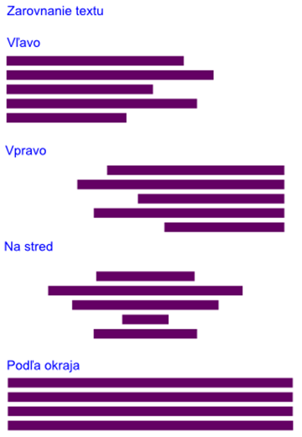
Práca s textom
Cieľ
Osvojenie zručností - editovanie a formátovanie textu, vkladanie obrázkov a tabuliek, nastavovanie vlastností strany
Základné typografické princípy a ich aplikovanie
Obsah
Takmer 60 úloh s návodmi s gradovanou náročnosťou
Niekoľko desiatok dátových súborov
k úlohám
24 reliéfnych obrázkov ilustrujúcich rôzne formátovanie písma, odsekov a textu

Slide 9
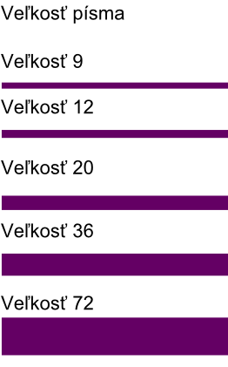
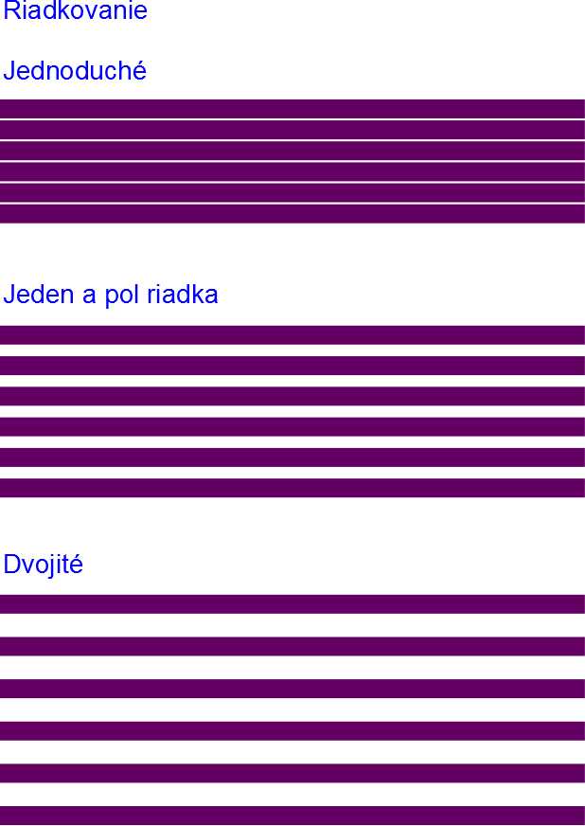
Overovanie
Reliéfne obrázky musia byť nevyhnutnou prílohou učebného materiálu

Slide 10
Práca so zvukom
Cieľ
Osvojenie zručností potrebných pre tvorivú prácu so zvukom - nahrávanie a prehrávanie zvuku, spájanie zvukov, použiť niektoré efekty na modifikáciu zvukov, práca so stopami
osvojenie základnej terminológie
Obsah
30 úloh s návodmi (Auda City),
dátové súbory k úlohám,
reliéfne obrázky (prvky prostredia, zvuk ako vlnenie)

Slide 11
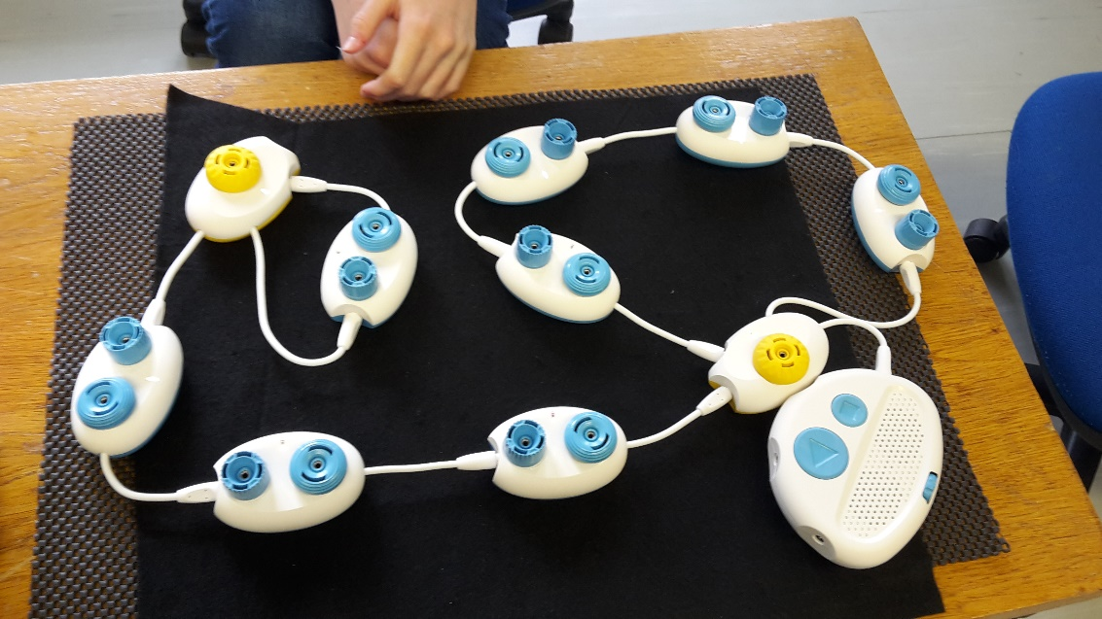
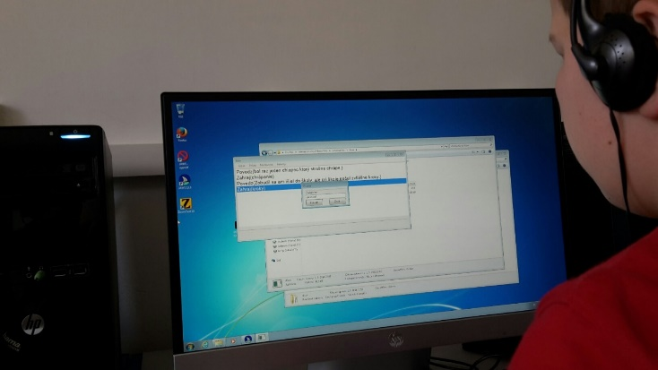
Algoritmy a programovanie
Cieľ
Základné programátorské zručnosti a pojmy - príkaz, sekvencia príkazov, cyklus, príkaz vetvenia, podprogram
Obsah
Robotické hračky
Úlohy zo súťaže iBobor
Programovanie zvukov
Textový jazyk Alan
Fyzický jazyk Torino
Povedz(Ktoré zviera vydáva tento zvuk?)
Opakuj 3 krát
Zahraj(pes)
Koniec Opakovania
Otázka (Je to pes?) Odpoveď: Áno
Povedz(Výborne!)
Inak
Povedz(Nesprávne, je to pes!)
Koniec Otázky

Slide 12
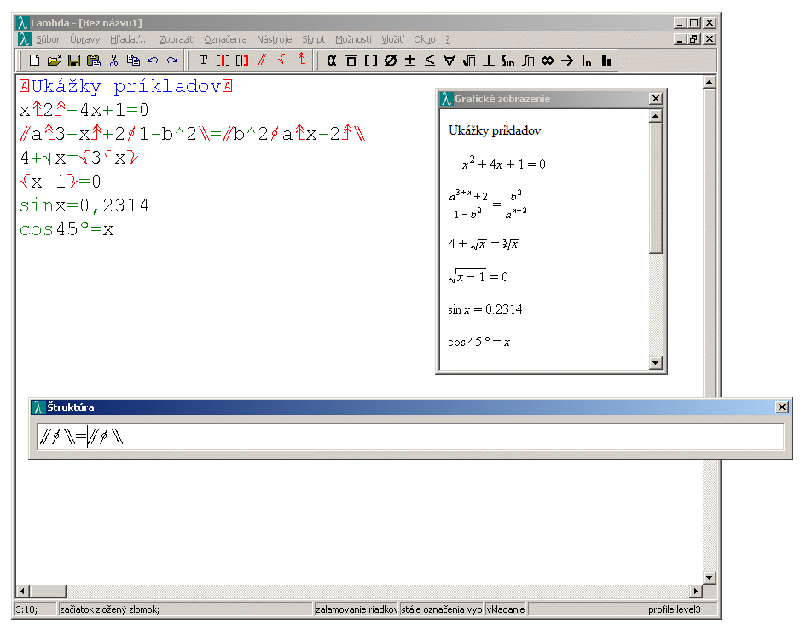
Práca s matematickým textom
Cieľ
Poskytnúť praktické návody na efektívne používanie matematického editora Lambda pri vyučovaní matematiky
Obsah
Oboznámiť sa s pracovným prostredím editora
Vytvoriť potrebné návyky pri používaní pomocných nástrojov editora
Vkladať matematický zápis
Grafické zobrazenie

Slide 13
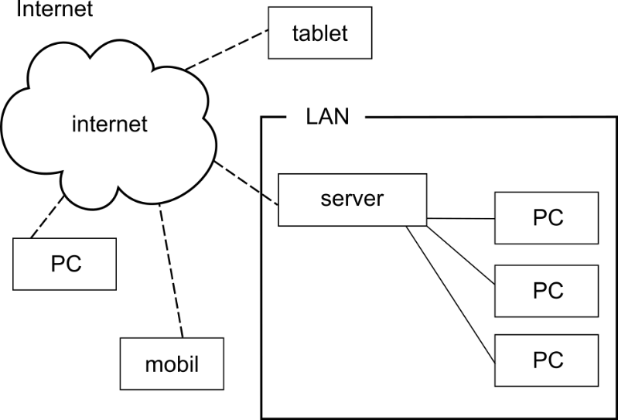
Práca s internetom
Cieľ
Bezpečné a etické používanie nástrojov na interaktívnu a neinteraktívnu komunikáciu cez internet
Vedieť vyhľadať informácie potrebné pre osobný život, štúdium a prácu
Obsah
Práca s e-mailovým klientom
Webová stránka
Prezeranie webových stránok (cvičný web, Wikipedia, YouTube, Ulozto)
Vyhľadávanie informácií (text, zvuk, obrázky)
Google prekladač

Slide 14
iBobor pre nevidiacich

Slide 15
Súťaž iBobor
Prínos
edukačný potenciál (podnietiť záujem o informatiku)
edukačný výskum (obťažnosť úloh, úspešnosť žiakov)
Zapojilo sa už viac ako 40 krajín
Na Slovensku od roku 2009 (v roku 2018 súťažilo 77 982 žiakov zo 979 škôl)

Slide 16
Problematické objekty
Dôležité informácie v obrázkoch
Odvolávanie sa na farby
Nesprávne poradie informácií v tabuľkách
Nutnosť pamätania dlhých postupností položiek
Nutnosť práce s myšou pri interaktívnych úlohách

Slide 17
Prispôsobenia
viac času (9 úloh namiesto 15 úloh / 45 min.)
obrázky obsahujúce relevantné informácie nahradíme textom
nepoužívame referencie na farby
informácie v tabuľkách radíme lineárne
tabuľky nahradíme zoznamom alebo textom v inom formáte
nepoužívame interaktívne prvky
kratšie postupnosti objektov alebo prvkov

Slide 18
Dve kategórie
Druhý stupeň ZŠ a príma až kvarta
Šiesty rok
Formát wordovského dokumentu 2013-2017
Prvýkrát online 2018
Štvorročné gymnázium alebo kvinta až oktáva
Tretí rok
Formát wordovského dokumentu 2016
Prvýkrát online 2017
V roku 2017 na piatich školách

Slide 19
Prispôsobenia úloh – ZŠ 2017
Úloha | Obr | Menej prvkov | Iné | Správne odpovede
Náhrdelník | + |  | Farby | Bo-24% > N-14%
Piráti | + |  | Interaktívna | D-41% > N-27%
Správa na ePriatelia |  |  | Iná otázka | B-78% > N-59%
Búdky | + |  | Iný text | D-88% > N-73%
Výmeny | + | + | Iný text | D-70%, B-62% > N-27%
Úprava textu | + |  | Interaktívna Iná otázka | Bo-86% > N-27%
Vezmi srdiečko | + | + | Iná otázka | Bo-38% < N-55%
Vzdialenosť slov |  | + |  | K-59% > N-41%
Zlomená ruka | + | + | Iná otázka Interaktívna | Bo-77% > N-3%

Slide 20
Prispôsobenia úloh – SŠ 2017
Úloha | Obť | Obr | Tab | Menej prvkov | Iné | Spr
Mince | L | + |  | + |  | J-53% > N-40%
Raňajky | L |  |  |  |  | J-86% ≈ N-80%
Korčuliari | L | + |  | + | Poradie | J-58% > N-40%
Šifrovací stroj | L-S |  | + | + | Iný text | J-90% > N-50%
Práčka | 0-S |  |  |  |  | N-10%
Kód slova Bobor | S |  |  | + | Iný text Výber odp. | J-13% < N-40%
Sťahovanie súborov | Ť | + |  |  |  | J-30% < N-50%
Chutné brvná | S-Ť | + |  |  |  | J-49% > N-20%
Stretnutie v parku | Ť | + |  | + | Iný tvar | J-46% < N-60%

Slide 21
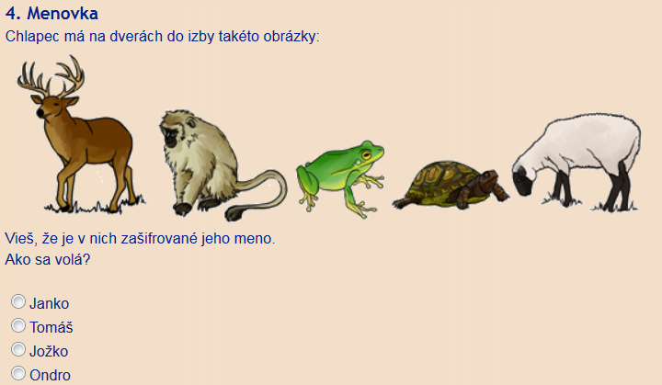
Obrázok nahradený textom
Úloha Menovka
Intaktní žiaci | Nevidiaci žiaci
 | Chlapec má na dverách do izby obrázky týchto zvierat: Jeleň, Opica, Žaba, Krt, Ovca Vieš, že je v nich zašifrované jeho meno. Ako sa volá? A. Janko B. Jožko C. Tomáš D. Ondro Odpoveď:

Slide 22
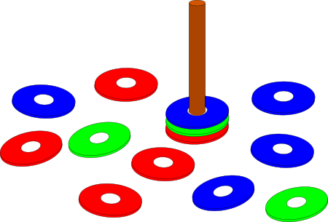
Obrázok + farby Úloha Náhrdelník
L
Vežička
Danka stavia vežičku z farebných krúžkov.
Krúžky ukladá v poradí:
1. červený
2. zelený
3. modrý
Toto opakuje a prestane, keď už nemá krúžok potrebnej farby.
Na obrázku vidieť, ako Danka začala stavať vežičku a aké krúžky ešte má.
Náhrdelník
Danka si skladá svoj náhrdelník z korálikov rôznych tvarov. Koráliky navlieka v takomto poradí:
Guľôčka
Srdiečko
Kocka
Toto opakuje dovtedy, kým má korálik potrebného tvaru. Danka má na stole 3 srdiečka, 5 guľôčok a 5 kociek. Z koľkých korálikov bude zložený jej náhrdelník?
A: 10
B: 13
C: 8
D: 9
Koľko krúžkov bude mať jej veža?
A) 10
B) 13
C) 8
D) 9
 | Bobríci | Nevidiaci
Správne | 24% | 14%
Neriešili | 2% | 5%
Nesprávne | 74% | 81%

Slide 23
Obrázok + iný text Úloha Výmeny
L
Vymeniť miesta si môžu iba také psy, ktoré stoja vedľa seba.
Vyskúšaj si to!
Na dvore stoja zvieratká usporiadané v jednom rade takto:
pes mačka myš pes mačka mačka pes
Iba zvieratká, ktoré stoja vedľa seba si môžu vymeniť miesto. Najmenej koľko výmen je potrebných, aby všetci psi stáli tesne vedľa seba?
A: 3
B: 4
C: 5
D: 6
Najmenej koľko výmen je potrebných, aby 3 veľké psy stáli vedľa seba?
A) 5
B) 6
C) 7
D) 8
 | Drobci | Benjamíni | Nevidiaci
Správne | 70% | 62% | 27%
Neriešili | 4% | 1% | 5%
Nesprávne | 26% | 37% | 68%

Slide 24
Menej prvkov + obrázok + iná otázka – Úloha Zlomená ruka
Bobor Dávid má zlomenú ruku, a preto môže zobrať vždy len jednu vetvičku.
Pomôž mu zoradiť vetvičky tak, že najbližšie k nemu bude vetvička so 6 lístkami, vedľa nej taká, čo má 5 lístkov, atď.
Vetvičku môžeš položiť aj na pomocné miesto vedľa Dávida.
Bobor David chce utriediť vetvičky, ktoré sú zoradené v rade vedľa neho tak, že najbližšie k Davidovi je vetvička so 4 lístkami a najďalej je vetvička s 3 lístkami. Nasledujúca postupnosť čísel reprezentuje zoradenie vetvičiek:
4 2 1 5 3
Pomôž Davidovi zoradiť vetvičky podľa počtu lístkov tak, že najbližšie k nemu bude vetvička s 5 lístkami, vedľa nej so 4 lístkami, atď. a najďalej bude vetvička s jedným lístkom. David má zlomenú ruku, takže môže vždy presunúť len jednu vetvičku buď na pomocné miesto, ktoré si pripravil mimo radu alebo na uvoľnené miesto v rade vetvičiek.
Aký je minimálny počet presunov, ktoré musí David spraviť?
A: 4
B: 5
C: 6
D: 7
 | Bobríci | Nevidiaci
Správne | 77% | 3%
Neriešili | 3% | 25%
Nesprávne | 20% | 72%

Slide 25
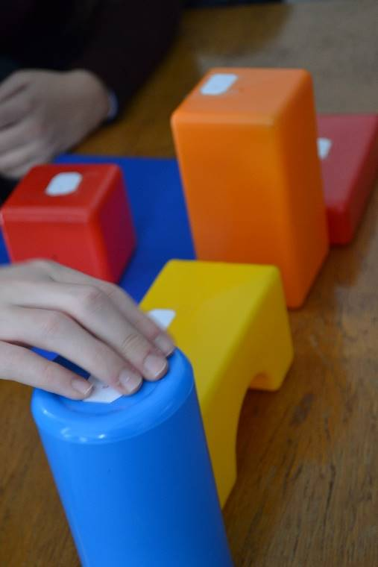
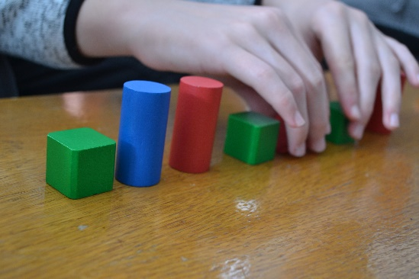
Aktivity bez počítača
Hmatová podoba úloh
Transformácia vybraných úloh súťaže iBobor do hmatovej podoby
Hmatové pomôcky
Drevené kocky
Plastové kocky s označením v Braillovom písme
Koráliky na navliekanie
Notes:
Didinfo didactig 2018?

Slide 26
Aktivity bez počítača
Význam hmatových aktivít
Využitie hmatových pomôcok sa ukázalo ako veľmi vhodné (konkrétne objekty)
Nevidiaci žiaci nevedia pri riešení úlohy s cyklom dôsledne krokovať riešenie len s využitím textového editora, ktorý majú k dispozícii na zápis poznámok
Hmatové pomôcky ako vhodný doplnok k riešeniu
Žiaci museli opakovane vykonávať postupnosť krokov, počítať (koráliky, výmeny, presuny) a kontrolovať splnenie podmienky, čo je príliš veľa úkonov → ľahšie v skupine
Notes:
Didinfo didactig 2018?

Slide 27
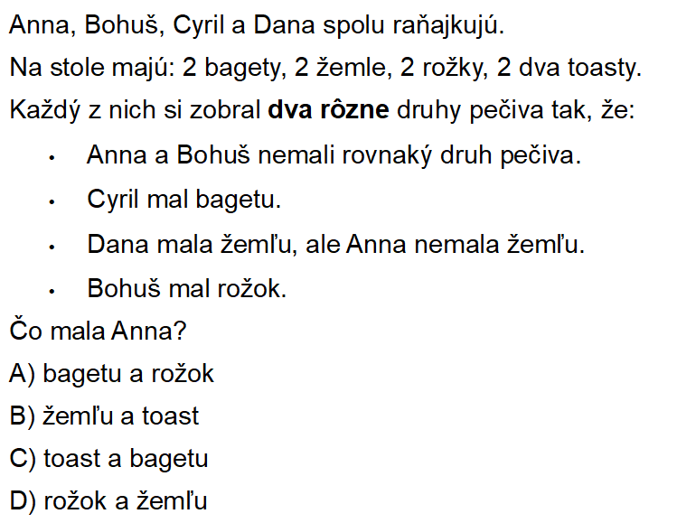
Bez zmeny – Úloha Raňajky
L
 | Juniori | Nevidiaci
Správne | 86% | 80%
Neriešili | 1% | 0%
Nesprávne | 13% | 20%

Slide 28
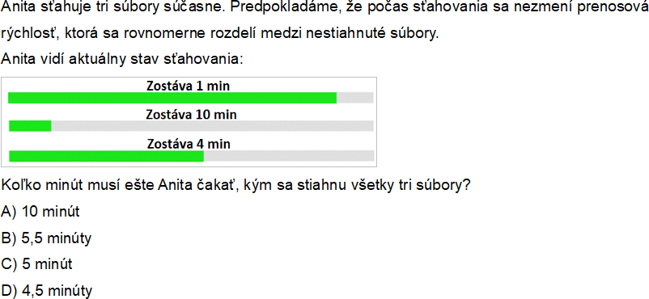
Obrázok Úloha Sťahovanie súborov
L
Súbor 1: Zostáva 1 minúta
Súbor 2: Zostáva 10 minút
Súbor 3: Zostávajú 4 minúty
 | Juniori | Nevidiaci
Správne | 30% | 50%
Neriešili | 4% | 0%
Nesprávne | 66% | 50%

Slide 29
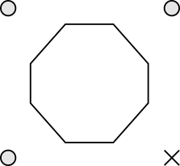
Obrázok, iný tvar, menej prvkov Úloha Stretnutie v parku
Juniori
nevidiaci
Budova nového kina má osem stien a každá z nich má inú farbu. Štyri kamarátky sa dohodli, že sa zídu pri tejto budove. Žiaľ, každá z nich prišla na iné miesto.
Anna, Beáta a Cilka prišli na miesta označené krúžkami. Danka prišla na miesto označené krížikom. Dievčatá si zavolali, aby popísali svoju polohu. Anna povedala, že vidí tyrkysovú, fialovú a žltú stenu. Beáta povedala, že vidí červenú, modrú a fialovú stenu. Cilka povedala, že vidí zelenú, červenú a oranžovú stenu. Poradie, v akom dievčatá farby vymenovali nie je dôležité.
Čo povedala Danka?
Vidím oranžovú, ružovú a tyrkysovú stenu.
Vidím oranžovú, zelenú a tyrkysovú stenu.
Vidím žltú, ružovú a tyrkysovú stenu.
Vidím oranžovú, ružovú a zelenú stenu.
Budova nového kina má 4 steny, pričom každá z nich je olemovaná iným druhom stromov.
Štyri priateľky – Anna, Beáta, Cilka a Danka – sa dohodli, že sa zídu na rohu kina. Žiaľ, každá z nich prišla k inému rohu. Dievčatá si však zavolali, aby charakterizovali svoju polohu podľa stromov, ktoré sú vedľa nich.
Anna povedala, že stojí pri lipe a smreku.
Beáta povedala, že stojí pri smreku a jabloni.
Cilka povedala, že stojí pri breze a jabloni.
Čo povedala Danka?
Stojím pri breze a lipe.
Stojím pri lipe a jabloni.
Stojím pri breze a smreku.
Stojím pri smreku a ten druhý strom neviem ako sa volá.
 | Juniori | Nevidiaci
Správne | 46% | 60%
Neriešili | 7% | 10%
Nesprávne | 47% | 30%

Slide 30
Obťažnosť – ZŠ 2017

Slide 31
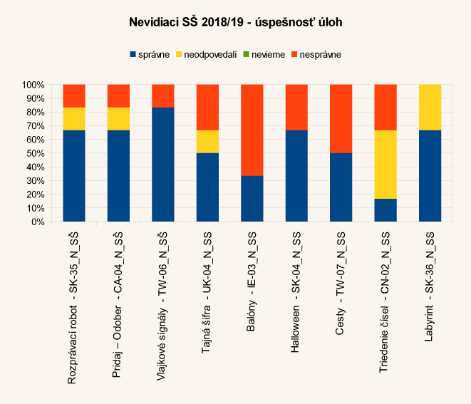
Obťažnosť – SŠ 2018

Slide 32
Porovnanie úspešnosti – SŠ 2017

Slide 33
Výsledky žiakov - 2015
NEVIDIACI
INTAKTNÍ
Notes:
Na grafe vidíme, že sa v prípade nevidiacich žiakov objavuje pomerne veľká miera nezodpovedanosti otázok. Z overovania vieme, že pri posledných otázkach to bolo najmä z dôvodu nedostatku času, v prípade otázky Email išlo o žiakov, ktorí ešte nemali vedomosť o posielaní elektronickej pošty, úloha Balóny a Koláčiky bola pre žiakov pomerne náročná, preto ju niektorí preskočili a už sa k jej riešeniu nevrátili, alebo ju neriešili preto, lebo ju nevedeli a nechceli stratiť body.
Úlohy sú zoradené podľa úrovne od ľahkých po ťažké. Vidíme však, že úlohy Koláčiky a Telefónny zoznam boli pre žiakov náročnejšie než úloha Tajný kód- zaradená medzi ťažké.

Slide 34
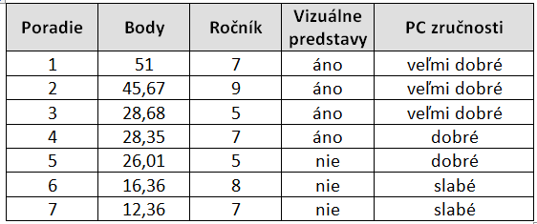
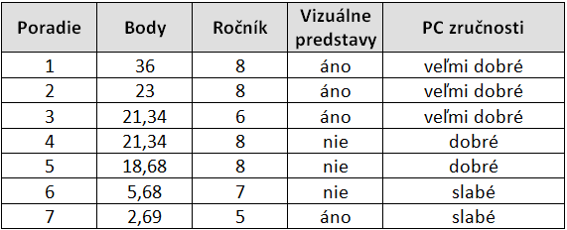
Faktory ovplyvňujúce úspešnosť
2013
2014

Slide 35
Porovnanie úspešnosti žiakov

Slide 36
Archív úloh
http://demo.ibobor.sk/sutaz_demo/
Ročník: 2017/2018
Kategória
Nevidiaci ZŠ
Nevidiaci SŠ
Staršie ročníky - http://vin.edi.fmph.uniba.sk/iBobor.html

Slide 37
Ďakujeme za pozornosť
ludmila.jaskova@fmph.uniba.sk
maria.karasova@bee.sk

Slide 38
Spolupráca ?
Zdieľanie učebných materiálov
Zdieľanie programátorských prostredí
Spoločná tvorba zadaní pre súťaž iBobor
...

